Slide 1






Slide 2














Slide 3





Slide 4

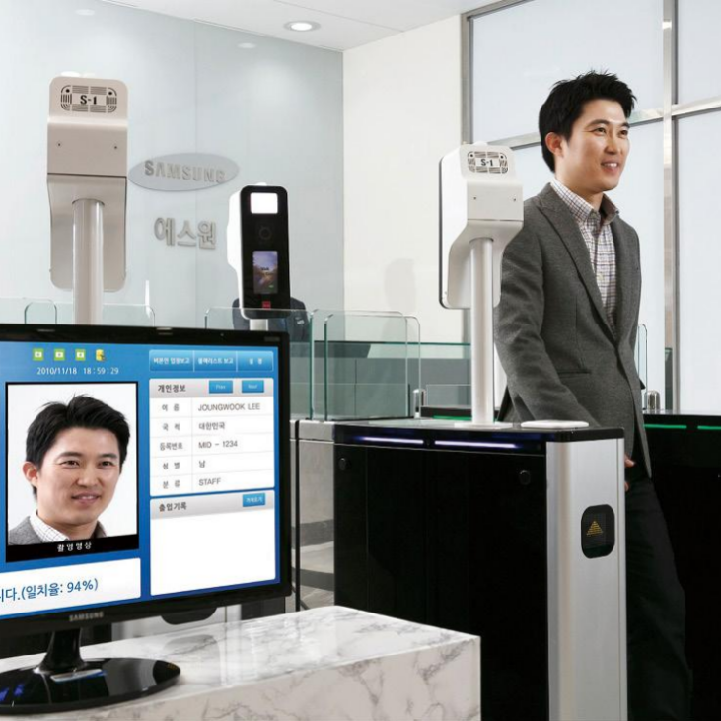
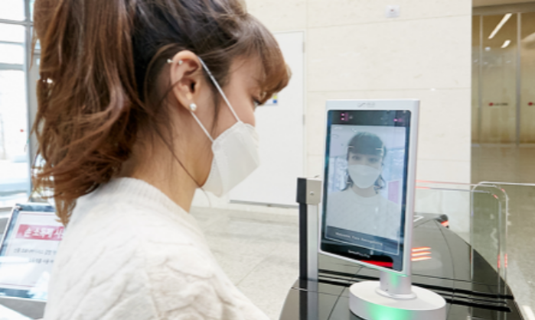



Slide 5





Slide 6




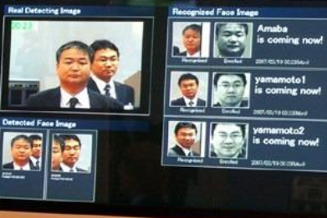







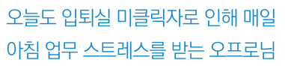

Slide 7





Slide 8


입실, 퇴실을 처리하는 기능
조퇴, 외출을 신청할 수 있는 기능
입실, 퇴실 누락된 인원에게 카톡 알림 기능
사유 소명서 자동생성 기능
얼굴 인식률 향상
(마스크, 안경 등 얼굴 일부가 가려질 경우)
잦은 지각자, 결석자 들에게 경각심을 주는 한마디
표정 인식으로 감정에 따른 응원의 한마디
공지사항 알림
싸피 일정
사진 찍고 공유

Slide 9





Slide 10

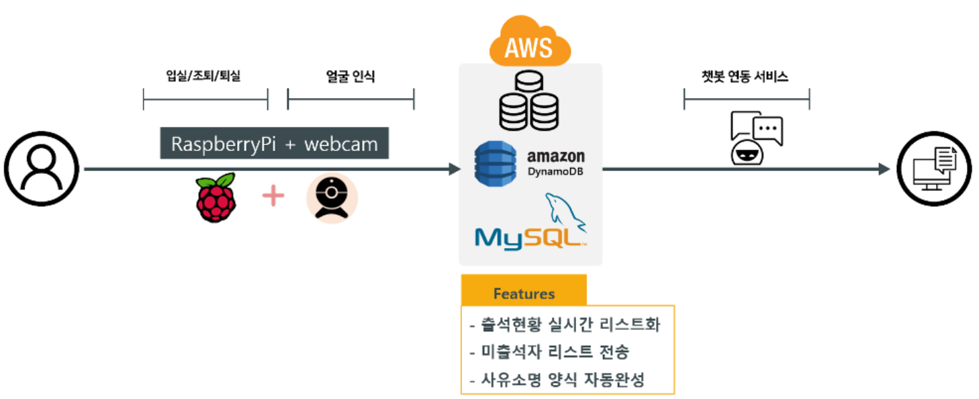

Slide 11
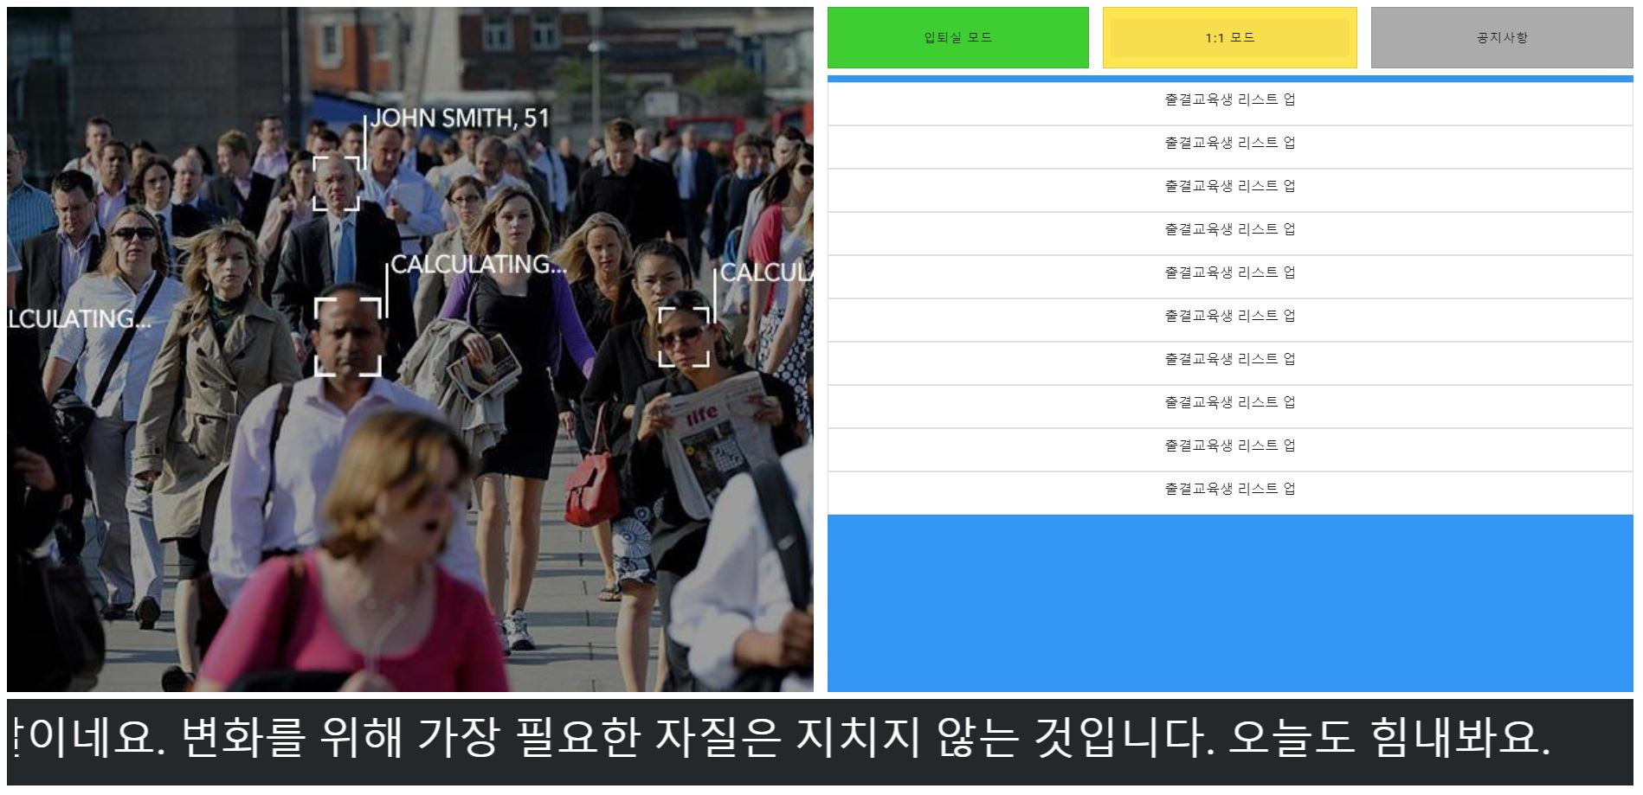

Slide 12
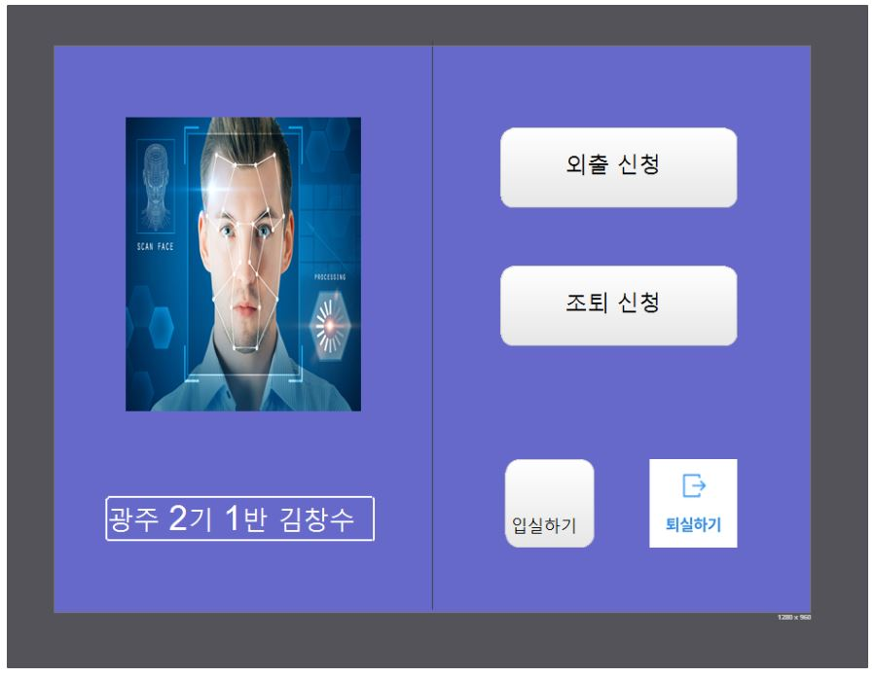
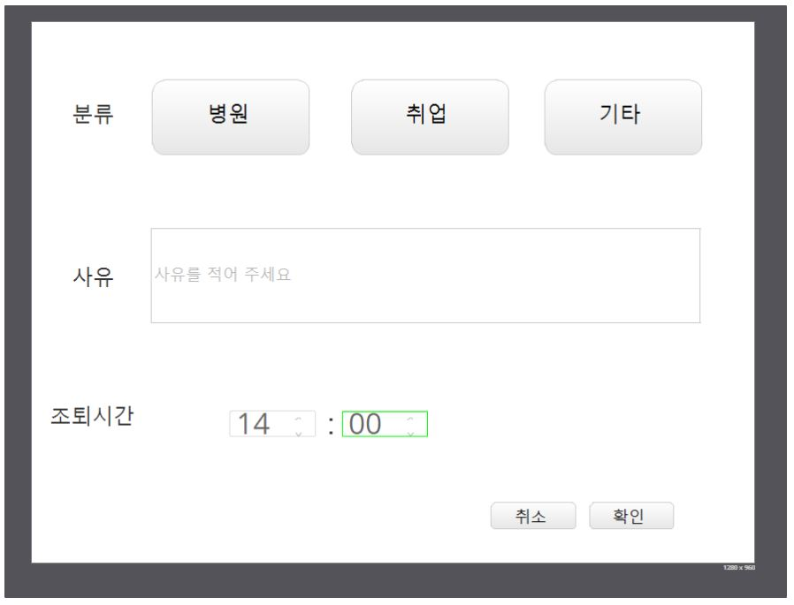

Slide 13






